Slide 1

LỚP 7
TRƯỜNG THCS TĂNG NHƠN PHÚ B

Slide 2
Chủ Đề 1:
SƠ LƯỢC MĨ THUẬT VIỆT NAM THỜI TRẦN
Tiết 1: Tìm hiểu mĩ thuật thời Trần (1226 – 1400)

Slide 3
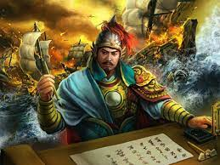
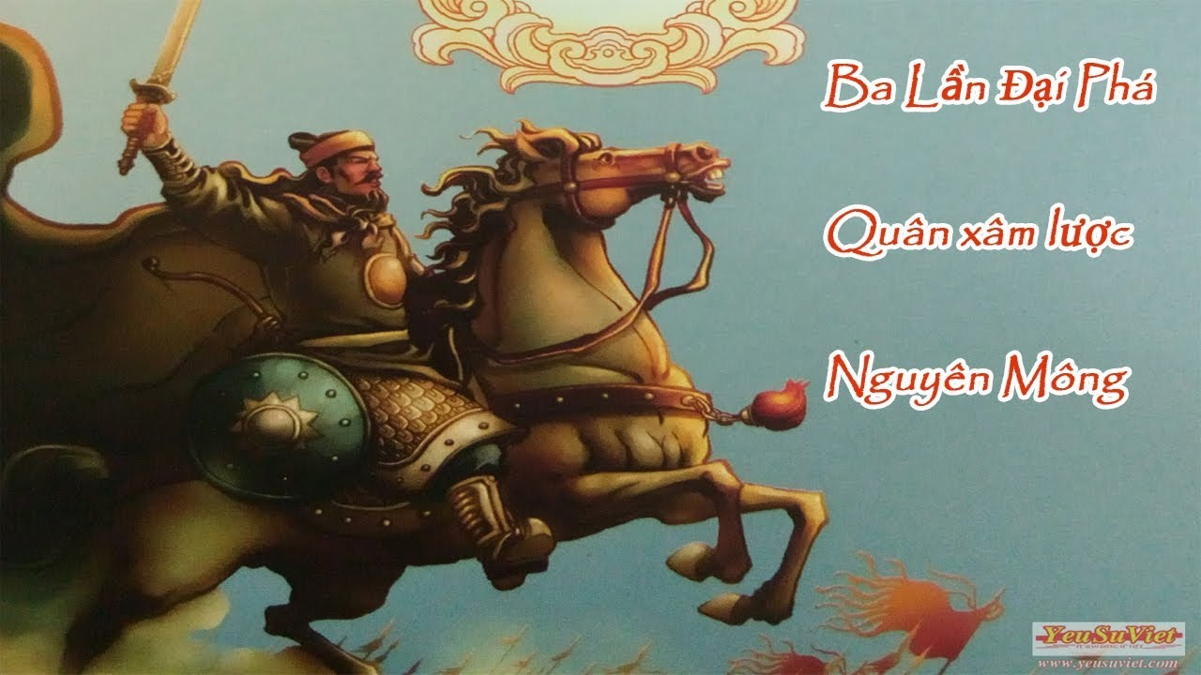
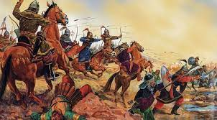
I- Vài nét về bối cảnh xã hội
- Với ba lần chống quân Mông-Nguyên, tinh thần tự cường, tự chủ dân tộc ngày càng cao, đất nước giàu mạnh.
=> Đó là nguyên nhân và điều kiện cho nền nghệ thuật thời Trần phát triển.
- Đầu thế kỉ XIII, nhà Trần lên thay nhà Lý, chế độ trung ương tập quyền được củng cố.

Slide 4
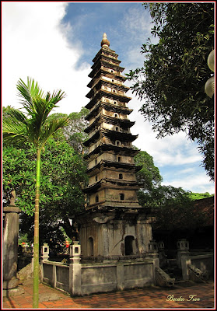
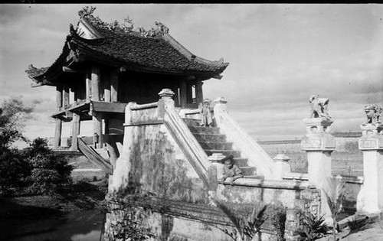
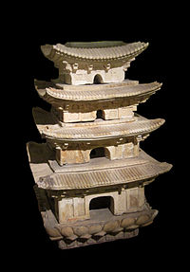
Kiến trúc Thời Lý
Mỹ thuật thời trần là sự tiếp nối của mỹ thuật thời Lý..Nhờ sự giao lưu văn hóa rộng rãi, tinh thần thượng võ được phát huy mạnh mẽ qua các cuộc kháng chiến
Kiến trúc Thời Trần

Slide 5
II- Vài nét về mĩ thuật thời Trần
Mỹ thuật thời trần là sự tiếp nối của mỹ thuật thời Lý.
Nhờ sự giao lưu văn hóa rộng rãi, tinh thần thượng võ được phát huy mạnh mẽ qua các cuộc kháng chiến
=> Cách tạo hình hiện thực khoáng đạt, khỏe khoắn hơn thời Lý.

Slide 6
1, Kiến trúc:
Kiến trúc cung đình : Tiếp thu di sản và kiến trúc thời Lý (kinh thành Thăng Long) nhưng trong chiến tranh Mông-Nguyên, kinh thành Thăng Long bị tàn phá nặng nề. Sau đó, nhà Trần đã cho xây dựng lại nhưng đơn giản hơn.
Ngoài ra nhà Trần còn cho xây thêm cung Thiên Trường, khu lăng mộ An Sinh, thành Tây Đô.
Kiến trúc Phật giáo: nhiều ngôi chùa tháp được xây dựng uy nghi, bề thế: Tháp chùa Phổ Minh, tháp Bình Sơn, chùa Bối Khê,…

Slide 7
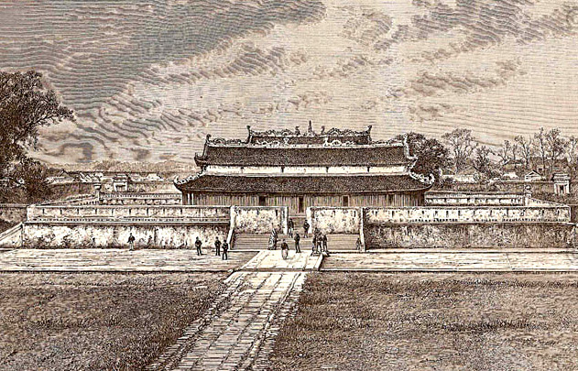
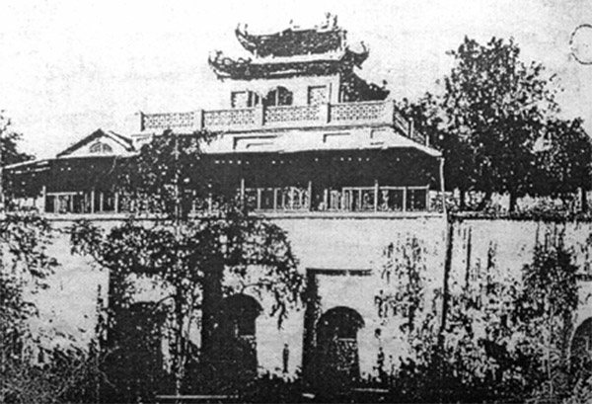
Kinh thành Thăng Long

Slide 8
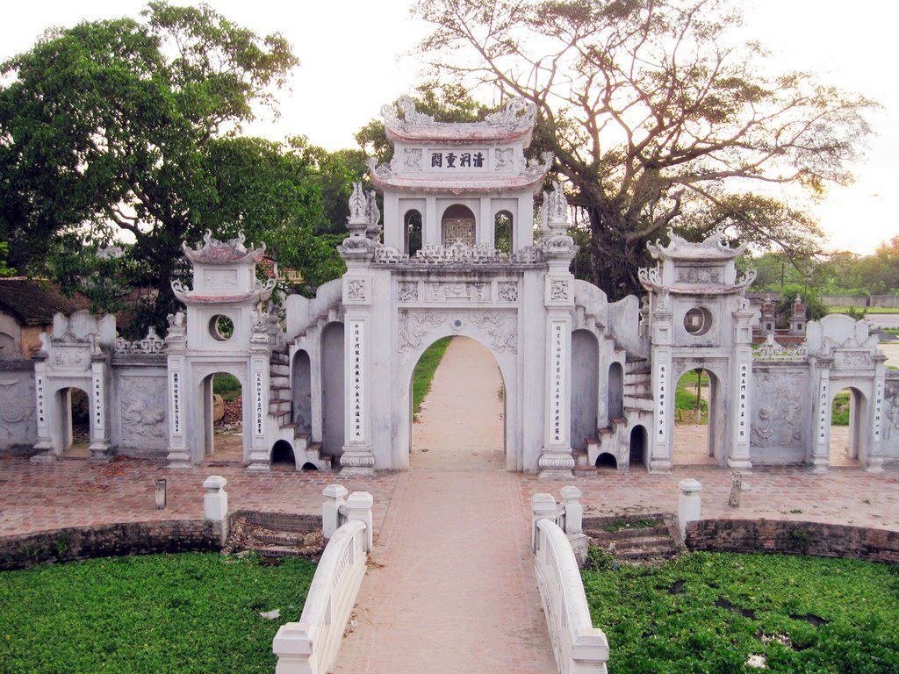
Chùa Phổ Minh và chùa Bối Khê

Slide 9
2, Điêu khắc và trang trí
- Điêu khắc và trang trí luôn gắn với các công trình kiến trúc
- Tượng Phật được tạc nhiều để thờ cúng, do đó các chùa đều có tượng.
- Ngoài ra, còn có tượng quan hầu, tượng con thú ở các khu mộ như tượng Hổ tại lăng Trần Thủ Độ, tượng Trâu, Ngựa ở lăng Trần Hiến Tông,…

Slide 10
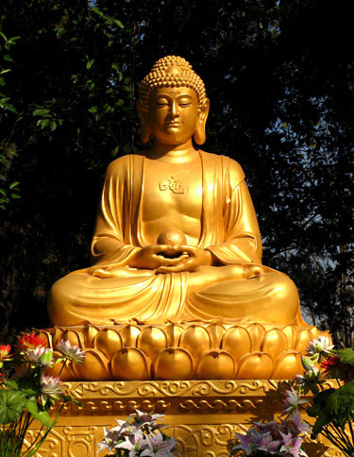
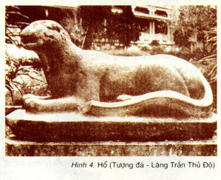

Slide 11
Chạm khắc chủ yếu để trang trí, làm tôn thêm vẻ đẹp cho các công trình kiến trúc. Tuy nhiên nhiều bức chạm có chủ đề và bố cục độc lập được coi như những tác phẩm hoàn chỉnh:
Ví dụ: cảnh Dâng hoa- tấu nhạc ( chùa Thái Lạc, Hưng Yên) , Vũ nữ múa ( bệ đá chùa Hoa long, Thanh Hóa),……
Hình Rồng thời Trần có thân hình mập mạp, uốn khúc mạnh mẽ hơn Rồng thời Lý.

Slide 12
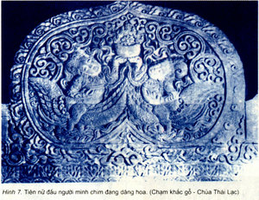
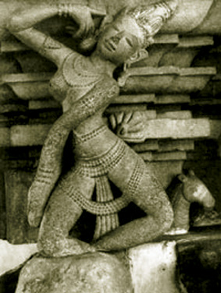

Slide 13
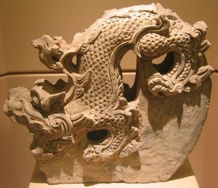
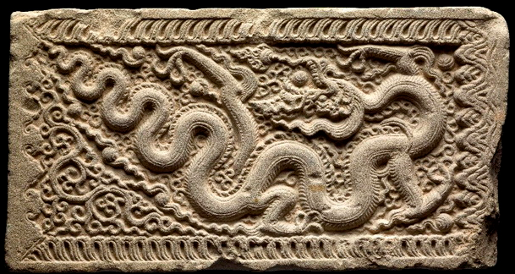

Slide 14
3, Đồ gốm
- Gốm thời trần có xương dày, thô và nặng hơn so với thời Lý.
Đồ gốm gia dụng phát triển mạnh. Gốm hoa nâu, hoa lam với nét vẽ khoáng đạt không gò bó, nói lên tính phóng khoáng của nghệ nhân.
Đề tài trang trí chủ yếu là hoa sen, hoa cúc cách điệu với thể thức không thay đổi nhiều so với thời Lý.

Slide 15
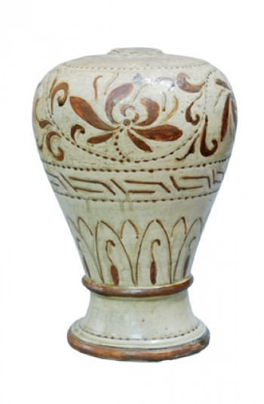
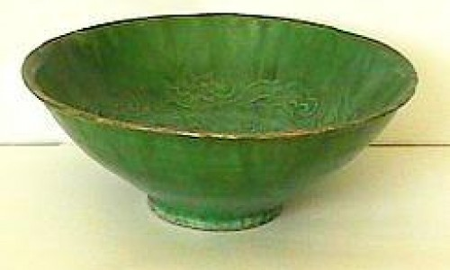

Slide 16
III- Đặc điểm mĩ thuật thời Trần
Có vẻ đẹp khỏe khoắn, phóng khoáng, biểu hiện được sức mạnh, lòng tự hào và tự tôn dân tộc.
Kế thừa tinh hoa mĩ thuật thời Lý nhưng dung dị, đôn hậu và chất phác hơn.
Tiếp nhận được 1 số yếu tố nghệ thuật của nước láng giềng nên đã bổ sung và làm giàu hơn cho nghệ thuật dân tộc.

